Slide 1
[연구계획 발표]
RGB-D 운동학 정보를 활용한
VLM 기반 손 기능 평가
Kinematics-Augmented Vision-Language Assessment
22000561 이재용

Slide 2
I. 연구 배경
1. 연구 배경 및 기존 한계
2. 제안 개념 및 연구 질문

Slide 3
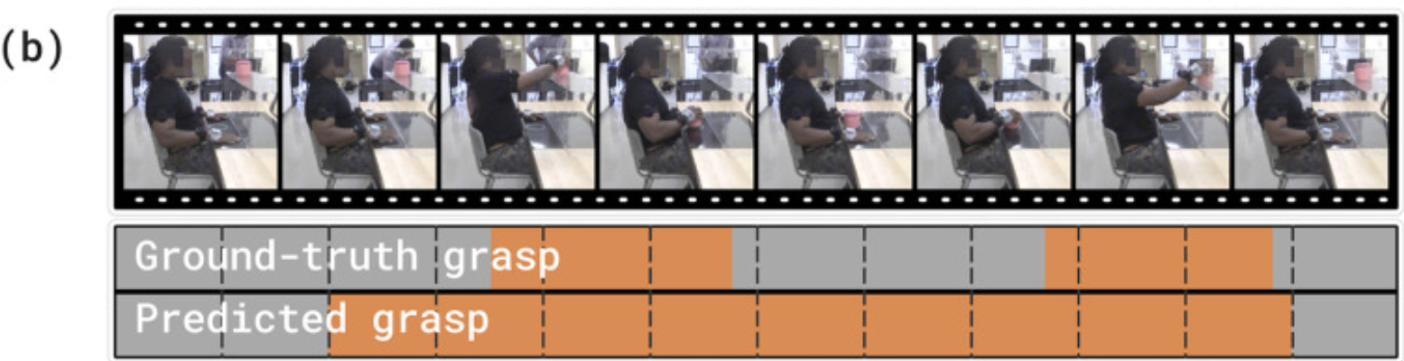
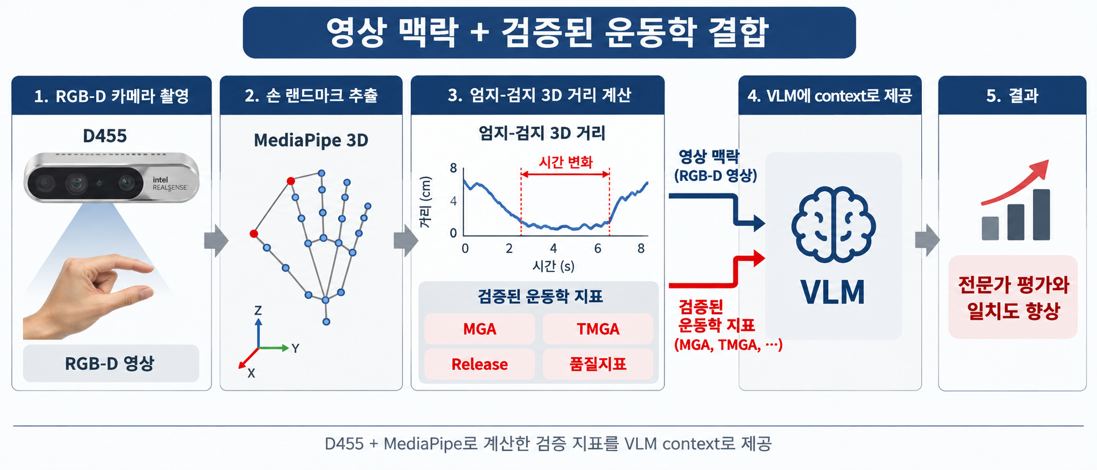
I. 연구 배경
1. 연구의 배경
[연구의 배경]
영상-only VLM은 고수준 동작은 인식하지만 fine-motion 정량화에는 한계
기존 접근의 한계
연구의 필요성
▶
2D 시각정보만으로 실제 접촉과 근접을 혼동할 수 있음
▶
D455 + MediaPipe로 엄지–검지 3D 거리와 시간 변화를 직접 계산
▶
손가락 접촉·해제 시점과 미세 움직임의 연속적 판단이 불안정
▶
검증된 MGA·TMGA·Release·품질지표만 VLM의 정량 context로 제공
▶
중증도가 높고 움직임이 불규칙할수록 기존 VLM의 성능 저하가 커짐
목표: 영상의 맥락 + 검증된 운동학을 결합해 전문가 평가와의 일치도 향상
2026.09 | RGB-D·VLM 손 기능 평가 연구

Slide 4
I. 연구 배경
2. 제안 개념
[제안 개념]
VLM의 약한 fine-motion perception을 검증된 RGB-D 운동학으로 보완
영상
운동학 수치
VLM 평가
구조화된 판단을
전문가 Ground Truth와
직접 비교
파지 형태·접촉·유지·해제의 시각적 맥락
MGA·TMGA·Hold·Release·Measurement Quality
연구 질문
“영상에 운동학 수치와 건강인 참조를 추가하면 동일 시행의 VLM 판단이 전문가 평가에 더 가까워지는가?”
2026.09 | RGB-D·VLM 손 기능 평가 연구

Slide 5
II. 연구 목적 및 설계
1. 연구 목적 및 비교 조건
2. 모델 선정
3. 전체 연구 설계

Slide 6
II. 연구 목적 및 설계
1. 연구 목적 및 비교 조건
[연구 비교 조건]
같은 환자의 같은 시행에서 입력 정보만 단계적으로 바꾸어 전문가 판단과의 일치도를 비교
A1
A2
A3
A4
A0
RGB 14 frames
시각 정보만
RGB + 운동학
수치
RGB + 운동학수치 + 참조
수치 + 참조+영상없이
Numerical baseline
주 비교 A3 − A1
보조 비교 A3 − A4 / A0
A3−A1: 운동학+비환자 참조를 모두 추가했을 때의 전체 효과
A2−A1(수치) · A3−A2(참조) · A3−A4(영상) · A3−A0(VLM)
2026.09 | RGB-D·VLM 손 기능 평가 연구

Slide 7
II. 연구 목적 및 설계
2. 모델 선정
[모델 선정]
문헌 재현성과 모델 family 다양성을 고려해 2개 VLM을 본 분석으로 사전 지정
Primary VLM
Secondary VLM
Exploratory
Qwen2.5-VL-32B-Instruct
InternVL3.5-8B
Qwen3-VL-8B-Instruct
기존논문 사용 모델 문헌 재현성을 위한 Primary anchor
Qwen과 다른 model family cross-family robustness 확인
최신 세대 sensitivity analysis
시간·자원 허용 시 선택적으로 수행
A0 · Numerical baseline
Primary: L2-regularized ordinal logistic regression Sensitivity: XGBoost
목적: 운동학 수치만으로 얻는 성능과 VLM의 추가 가치를 비교
2026.09 | RGB-D·VLM 손 기능 평가 연구

Slide 8
II. 연구 목적 및 설계
3. 전체 연구 설계
[전체 연구 설계]
측정 검증 → 건강인 참조 → prompt·model freeze → 환자 독립 검증
① 측정 검증
② 비환자 참조
③ 환자 VLM 검증
비환자 4명
비환자 15명
편마비 환자 15명
센서 정확도·거리 측정 검증 frame rule·quality 기준 확정 최종 성능 분석 제외
양손 × 4과제 × 8회 8회 median → 개인 대표값 집단 median·IQR →
Healthy reference
4과제 × 8회 = 480 trials
전문가 blind label ↔ A1–A4 VLM환자 단위 paired analysis
① 개발 데이터 ≠ 본 분석 측정 검증 4명은
최종 성능 분석 제외
② 환자 데이터 전 고정 변수 · frame rule
Prompt · Model version 고정
③ 환자 데이터는 독립 검증 전문가와 VLM
상호 blind
2026.09 | RGB-D·VLM 손 기능 평가 연구

Slide 9
III. 실험 방법
1. 파지 과제
2. RGB-D 측정
3. 전문가 평가

Slide 10
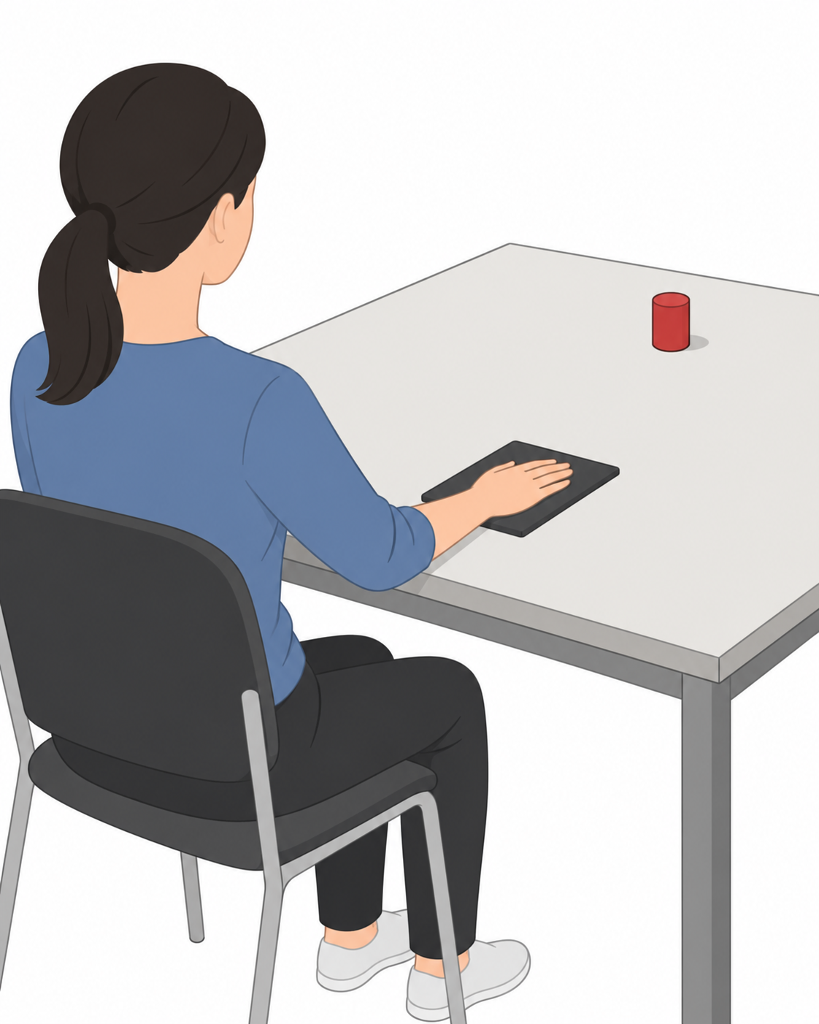
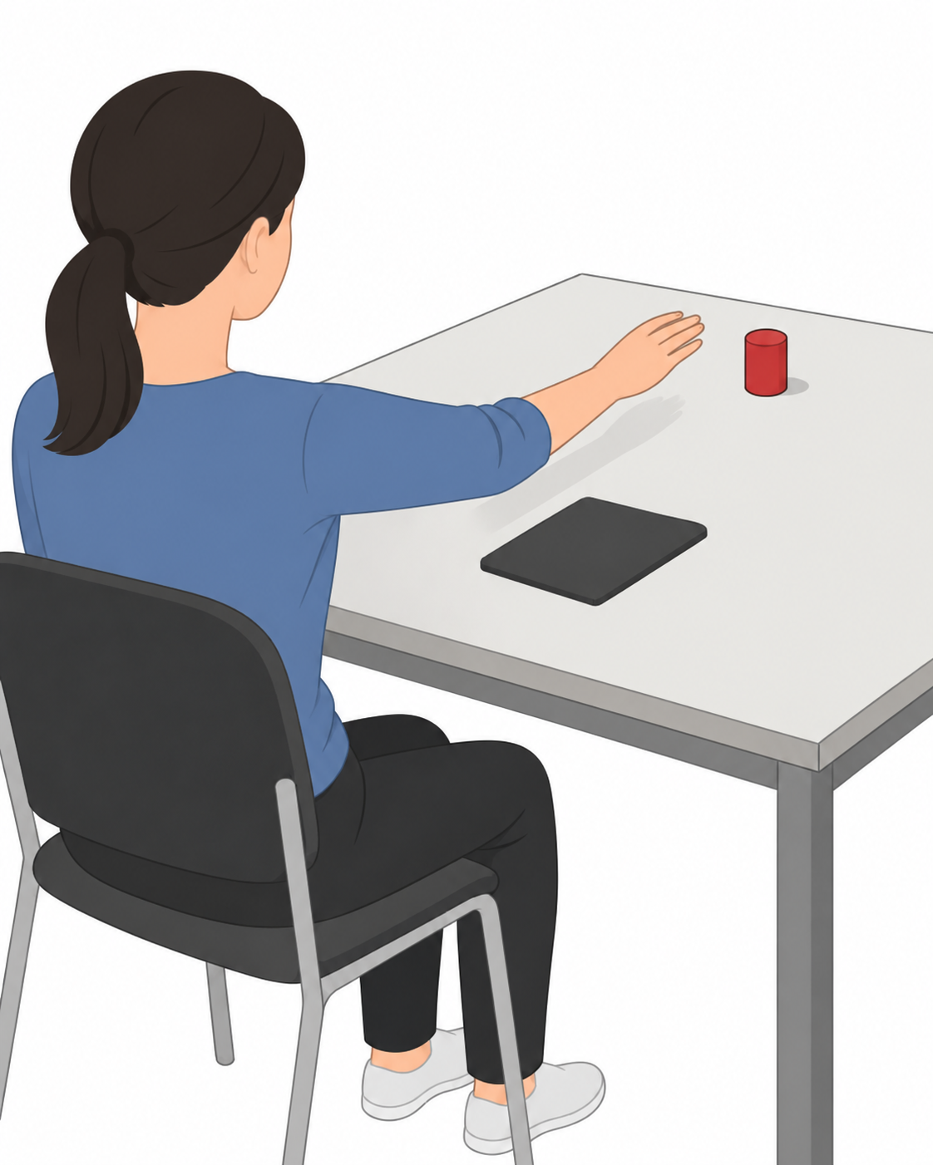
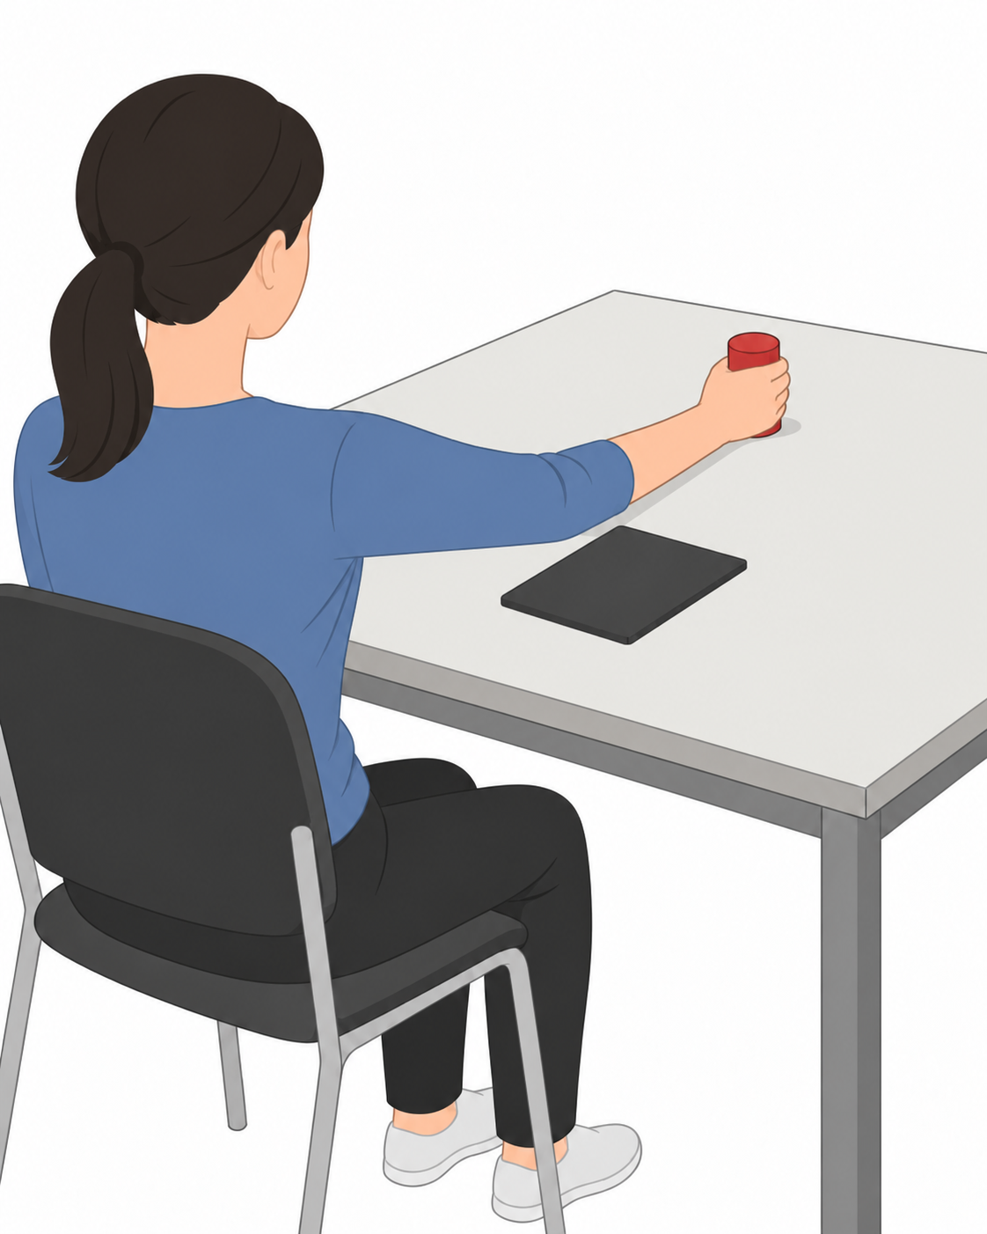
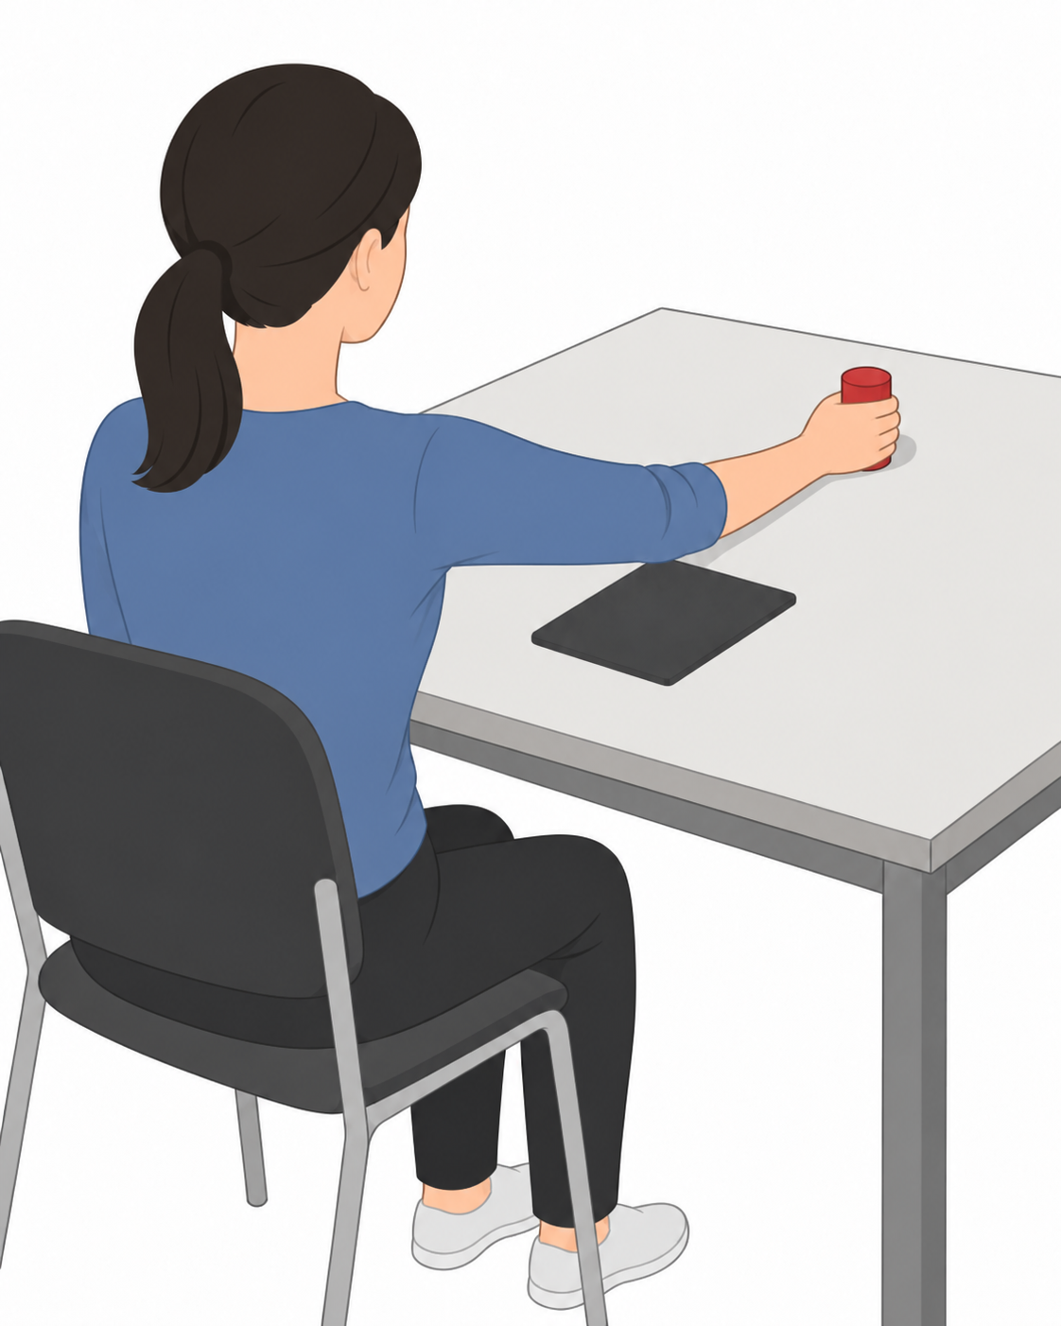
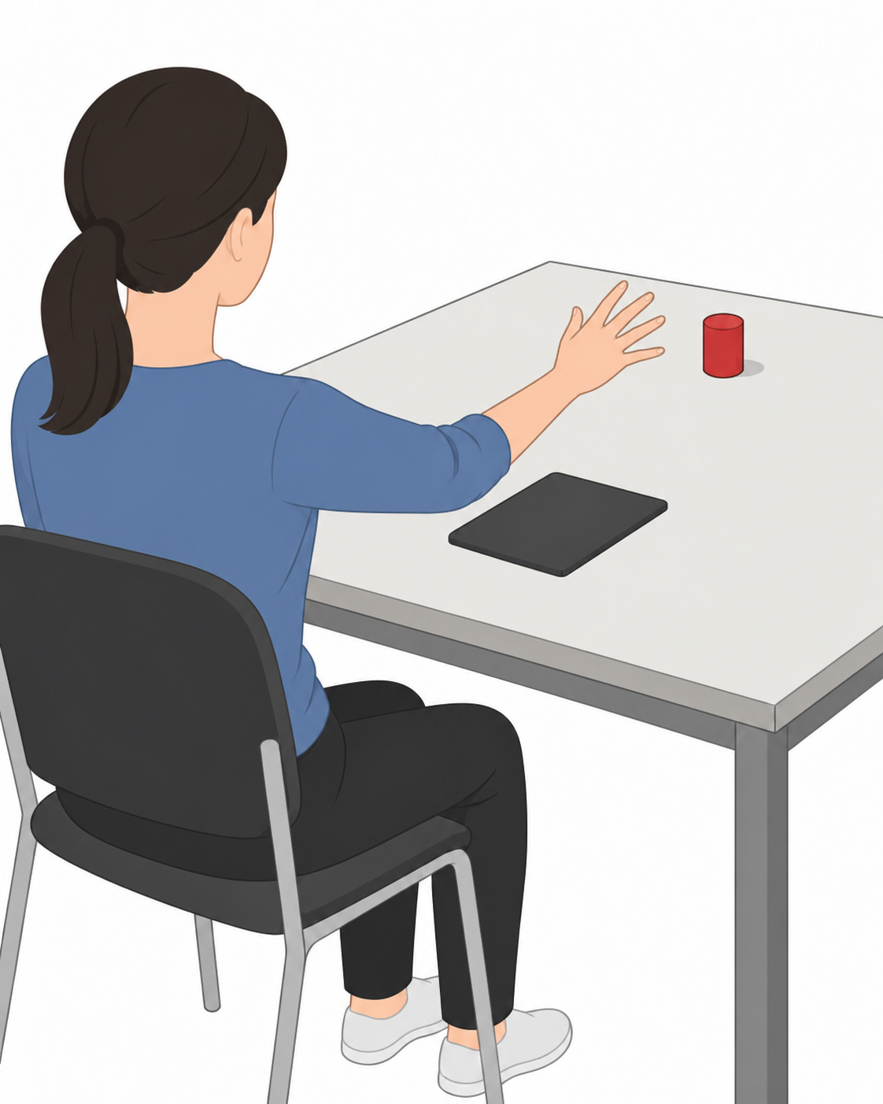
III. 실험 방법
1. 실험 과제
[한 시행의 흐름]
팔 이동은 최소화한 short reach-to-grasp로 파지 형성–유지–능동 해제에 초점
시작
짧은 이동
파지
2초 유지
능동 해제
맨손원통 · Ø5 cm · 구 Ø7 cm · 측면집기 두께 1.5 cm | 각 과제 8회 | 실패 trial은 반복하지 않음
2026.09 | RGB-D·VLM 손 기능 평가 연구

Slide 11
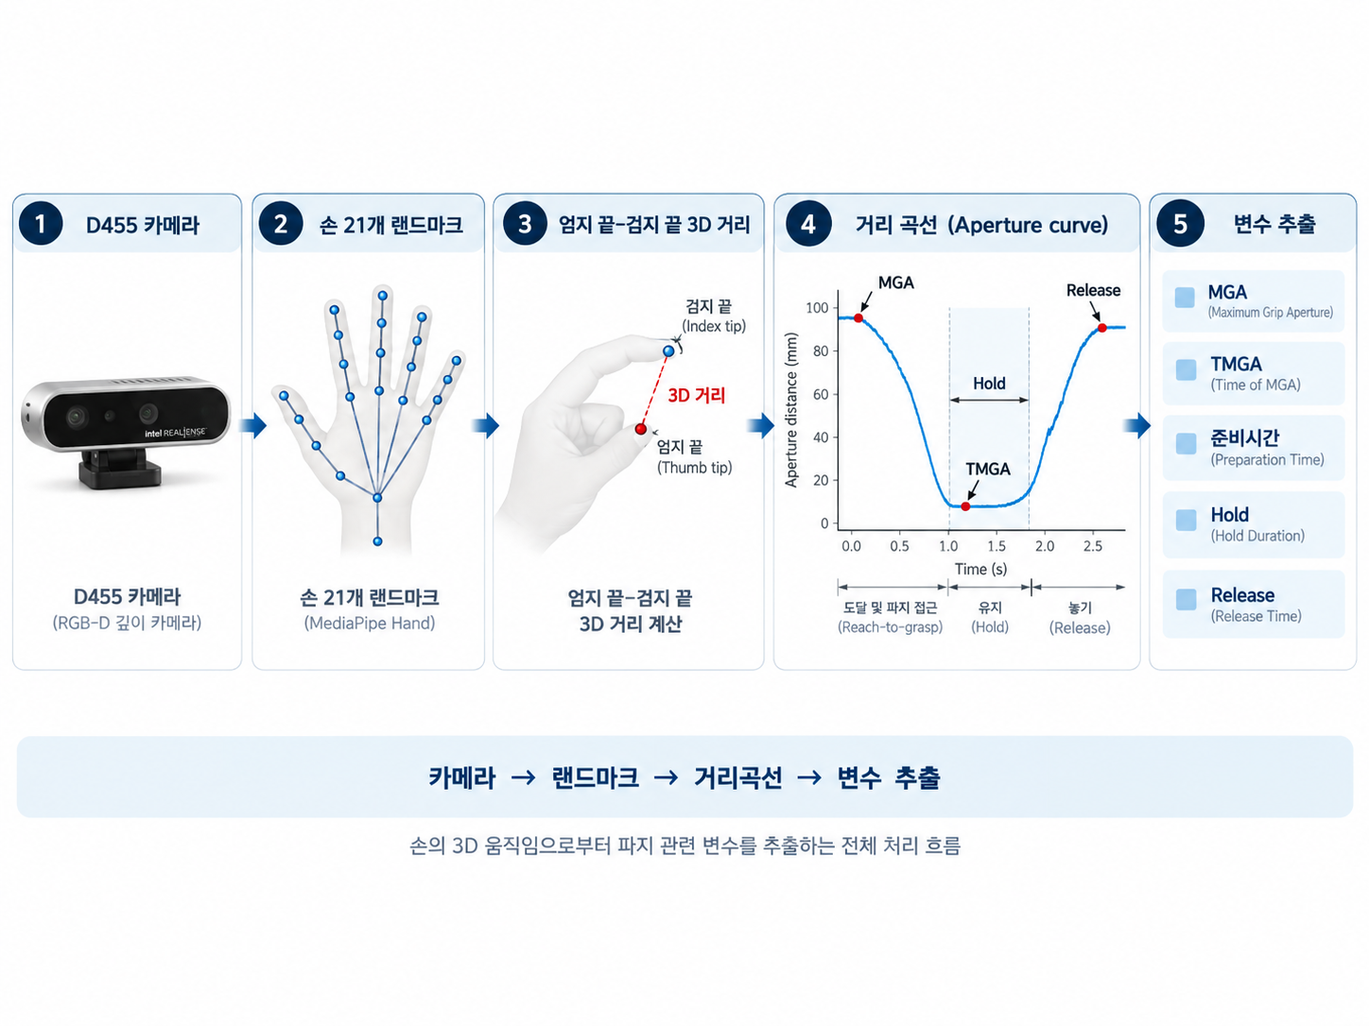
III. 실험 방법
2. RGB-D 측정
[입력 변수와 품질 지표]
원본 RGB·Depth·landmark는 보존하고, 검증된 변수만 Primary VLM input으로 사용
주요 변수
품질 변수
MGA
접촉 전 최대 엄지–검지 거리
Valid frame ratio
TMGA
도달구간 내 MGA 상대 발생시점 (%)
Longest gap
window validity
2026.09 | RGB-D·VLM 손 기능 평가 연구

Slide 12
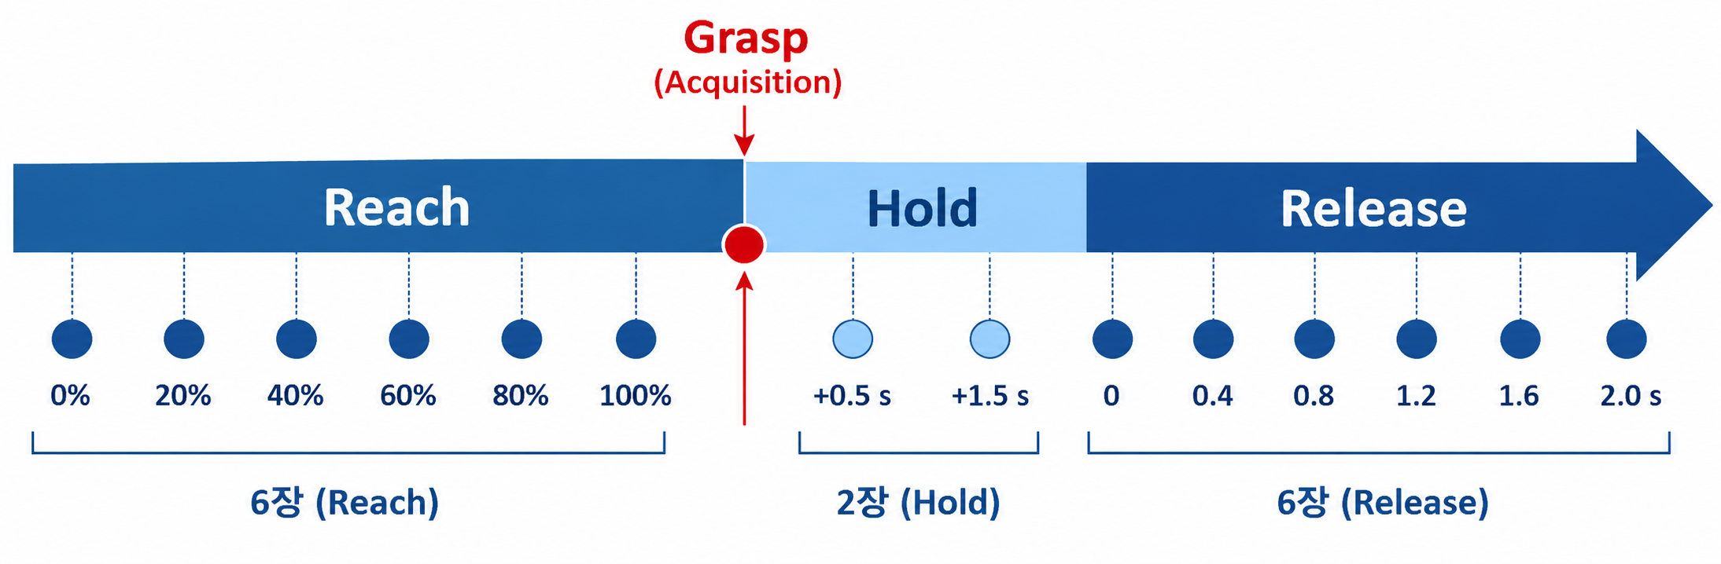
III. 실험 방법
3. 모델·전문가 평가
[모델 입력과 정답]
14프레임은 사람이 고르지 않고 phase별 고정 규칙으로 자동 추출하며 전문가 라벨은 blind 유지
VLM 입력
전문가 Ground Truth
Acquisition 6장 0 / 20 / 40 / 60 / 80 / 100%
파지 형태
완료 / 미완료
Hold 2장 +0.5 s / +1.5 s
2초 유지
완료 / 미완료
Release 6장 0 / 0.4 / 0.8 / 1.2 / 1.6 / 2.0 s
능동 해제
완료 / 미완료
전문가 독립 판독 · VLM 결과·운동학·FMA에 blind
0 = 파지 실패 · 1 = 유지/해제 미완료 · 2 = 모두 완료
2026.09 | RGB-D·VLM 손 기능 평가 연구

Slide 13
IV. 분석 방법
1. 주 분석
2. 보조 분석
3. 예상 해석

Slide 14
IV. 분석 방법
1. 주 분석
[분석 방법]
trial 수가 아니라 환자 N=15를 독립 단위로 두고 A3와 A1을 paired comparison
Trial별 오차
과제별 MAE
환자별 MAE
Primary contrast
전문가 0/1/2 ↔ A1–A4/A0
과제당 8회 trial error 평균
4과제 MAE 동일 가중 평균
ΔMAEᵢ = A3 − A1 ΔMAE < 0 = 개선
Primary
환자별 ΔMAE의 평균 차이 participant-level paired bootstrap 95% CI
Secondary
Exact agreement · weighted κ Gradable rate · 파지/유지/해제별 정확도 3-run consistency
2026.09 | RGB-D·VLM 손 기능 평가 연구

Slide 15
IV. 분석 방법
2. 예상 해석
[예상 결과 해석]
“VLM이 좋아야 한다”가 아니라 영상·수치·참조정보의 실제 기여를 분리해 검증
A2 < A1
운동학 수치가 영상-only의 fine-motion 부족을 보완
A3 < A2
건강인 참조가 환자 수치 해석에 추가 문맥 제공
A3 < A4
수치만으로 설명되지 않는 시각적 파지 정보가 존재
A3 ≈ A0
A3≈A0이면 복잡한 VLM의 추가 채점 이익이 제한적이라는 결과도 의미 있음
A3 < A0
멀티모달 VLM이 numerical-only baseline보다 추가 가치를 제공
핵심 기여: 성능 우열뿐 아니라 “왜 VLM을 써야 하는가”를 ablation과 numerical baseline으로 직접 검증
2026.09 | RGB-D·VLM 손 기능 평가 연구

Slide 16
V. 참고문헌
[핵심 참고문헌]
References
Li, V., Kamalakannan, N., Parnandi, A., Schambra, H., & Fernandez-Granda, C. (2026). Vision-language models for human motion understanding: Lessons from stroke rehabilitation. PLOS Digital Health, 5(7), e0001506.
Tang, J., Abedi, A., Colella, T. J. F., & Khan, S. S. (2025). Rehabilitation exercise quality assessment and feedback generation using large language models with prompt engineering. In S. S. Khan, L. Romeo, & A. Abedi (Eds.), ArtifiAI for Aging Rehabilitation and Intelligent Assisted Living (pp. 60–75). Springer.
Amprimo, G., Masi, G., Pettiti, G., Olmo, G., Priano, L., & Ferraris, C. (2024). Hand tracking for clinical applications: Validation of the Google MediaPipe Hand (GMH) and the depth-enhanced GMH-D frameworks. Biomedical Signal Processing and Control, 96, 106508.
Broome, K., Hudson, I., Potter, K., Kulk, J., Dunn, A., Arm, J., Zeffiro, T., Cooper, G., Tian, H., & van Vliet, P. (2019). A modified reach-to-grasp task in a supine position shows coordination between elbow and hand movements after stroke. Frontiers in Neurology, 10, 408.
Qiu, Q., Fluet, G. G., Patel, J., Iyer, S., Karunakaran, K., Kaplan, E., Tunik, E., Nolan, K. J., Merians, A. S., Yarossi, M., & Adamovich, S. V. (2022). Evaluation of changes in kinematic measures of three dimensional reach to grasp movements in the early subacute period of recovery from stroke. In 2022 44th Annual International Conference of the IEEE Engineering in Medicine & Biology Society (EMBC) (pp. 5107–5110). IEEE.
2026.09 | RGB-D·VLM 손 기능 평가 연구

